Slide 1
Соберите высказывания:
собой обязанности за права влекут;
делать есть законами свобода все, что дозволено право;
там других наша заканчивается начинаются права свобода где;
прав без обязанностей нет.
Что объединяет все эти высказывания?

Slide 2
Урок по теме:
Права человека

Slide 3
Подумайте над вопросами:
1. Что подразумевается под понятием права человека?
2. Какую роль играют права в жизни человека?
3. Зачем надо изучать права человека?

Slide 4
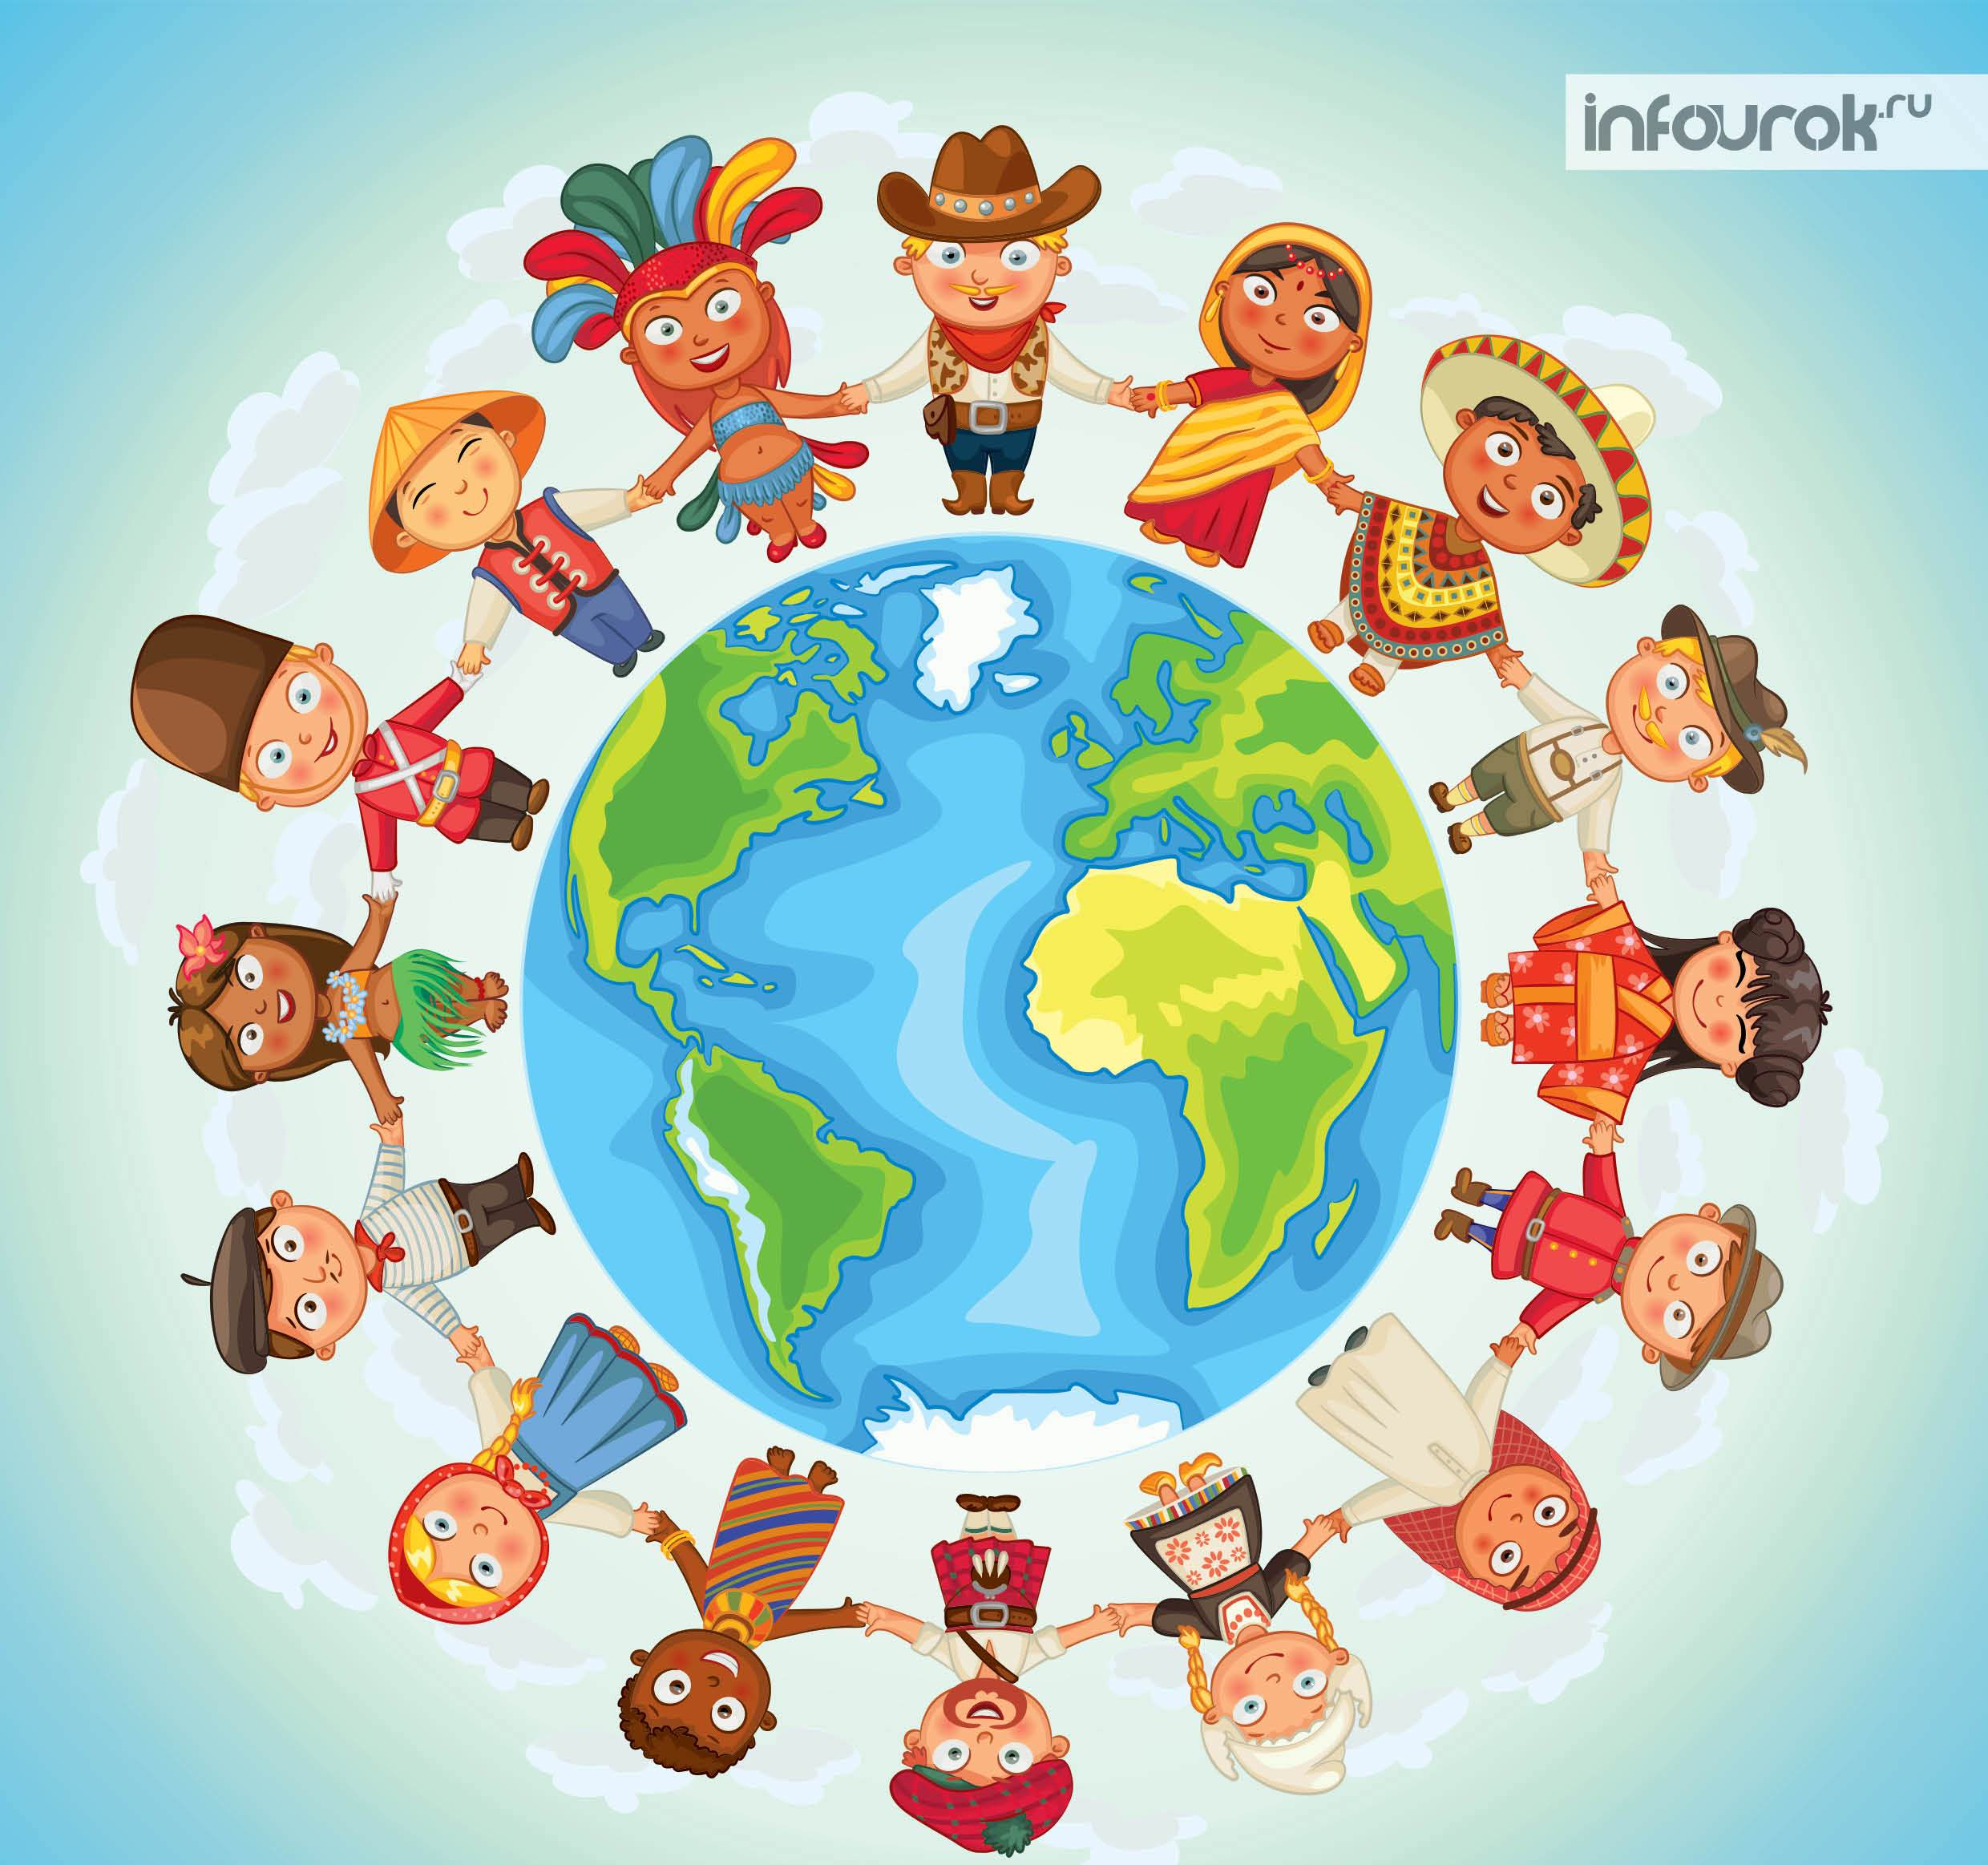
10 декабря – День прав человека?

Slide 5
10 декабря – День прав человека
День прав человека празднуется по предложению Генеральной Ассамблеи ООН ежегодно 10 декабря начиная с 1950 г.
Именно в этот день в 1948 г. была принята Всеобщая декларация прав человека.

Slide 6
Изучите документ и дайте ему характеристику:
Название;
Когда принят;
Кем принят;
Сколько статей содержит;
О чем этот документ;
Самые важные его положения.

Slide 7
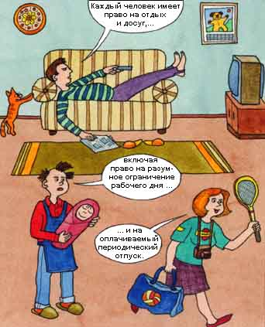
Определите статью декларации
Право на отдых и досуг,
статья 24

Slide 8
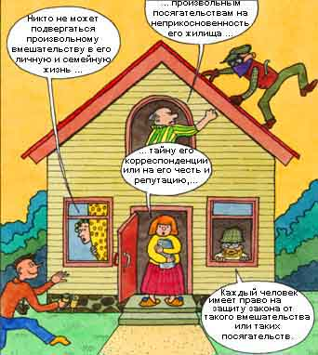
Определите статью декларации
Право на невмешательство в личную жизнь, неприкосновенность жилища,
статья 12

Slide 9
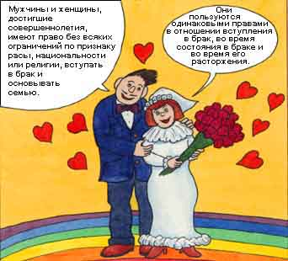
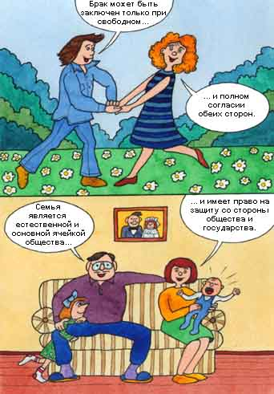
Определите статью декларации
Право вступать в брак без принуждения,
статья 17

Slide 10
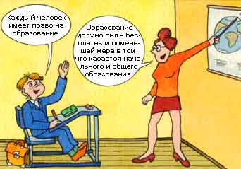
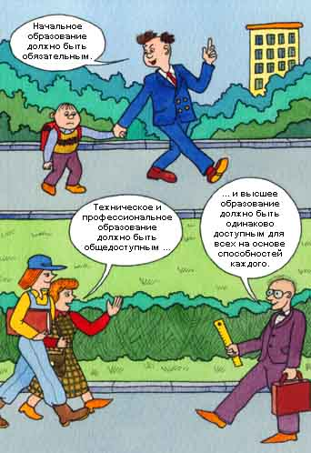
Определите статью декларации
Право на образование,
статья 26

Slide 11
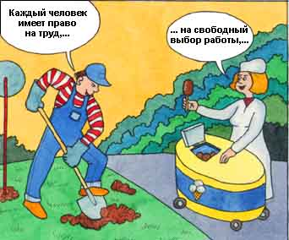
Определите статью декларации
Право на труд,
статья 23

Slide 12
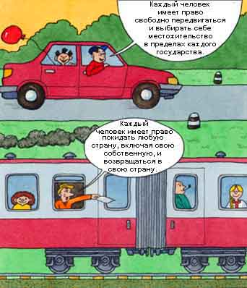
Определите статью декларации
Право свободно передвигаться и выбирать себе место жительства, статья 13

Slide 13
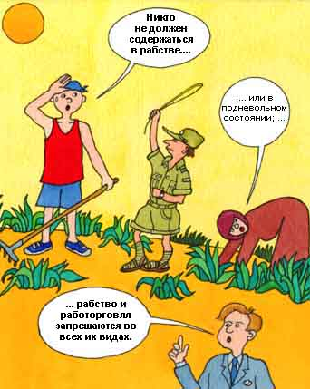
Определите статью декларации
Никто не должен содержаться в рабстве или в подневольном состоянии,
статья 4

Slide 14
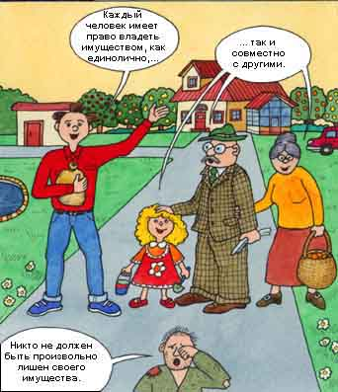
Определите статью декларации
Право владеть имуществом,
статья 17

Slide 15
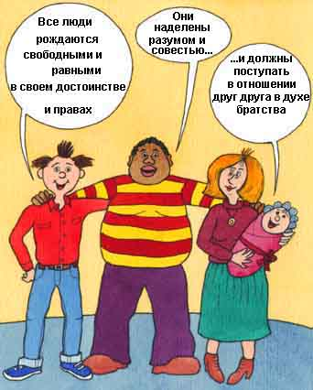
Определите статью декларации
Все люди равны в своих правах,
статья 2

Slide 16
Расставьте права по мере их важности:
Право на отдых и досуг;
Право на неприкосновенность жилища;
Право вступать в брак без принуждения;
Право на образование;
Право на труд;
Право на свободу передвижения;
Никто не должен содержаться в рабстве;
Право владеть имуществом;
Все люди равны в своих правах.

Slide 17
Заполните таблицу по правам человека используя русские народные сказки
Название сказки | Чьи права нарушены | Какие права нарушены | Кто является нарушителем прав

Slide 18
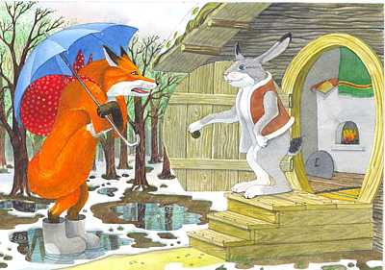
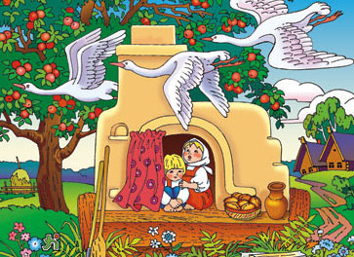
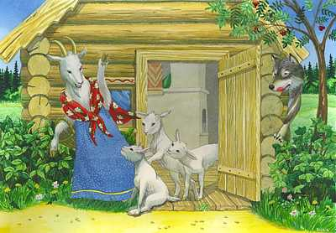
1
2
3
4

Slide 19
Задание: Определите, каким правом сказочные герои воспользовались, а какие права героев были нарушены.
1. Напавшие на Буратино ночью кот Базилио и лиса Алиса пытались отнять у него деньги.
2. Карабас-Барабас заставлял кукол выступать ежедневно по нескольку раз без перерыва.
3. Говорящий сверчок посоветовал Буратино отправиться в школу и набраться там ума.
4. Полицейские силой ворвались в каморку Папы Карло.
5. Папа Карло жил очень бедно, он был стар и никто не брал его на работу.
6. Дюймовочка согласилась выйти замуж за принца эльфов.

